Slide 1

Добро пожаловать на Торопецкую землю!
Заместитель Главы администрации Торопецкого района по социальным вопросам
Волосюк Галина Владимировна
t.vgv.66@mail.ru
Заместитель главного врача по поликлинической работе
ГБУЗ ТО «Торопецкая ЦРБ»
Валиев Тимур Михайлович
8-904-008-97-21, t.m.valiev@yandex.ru

Slide 2
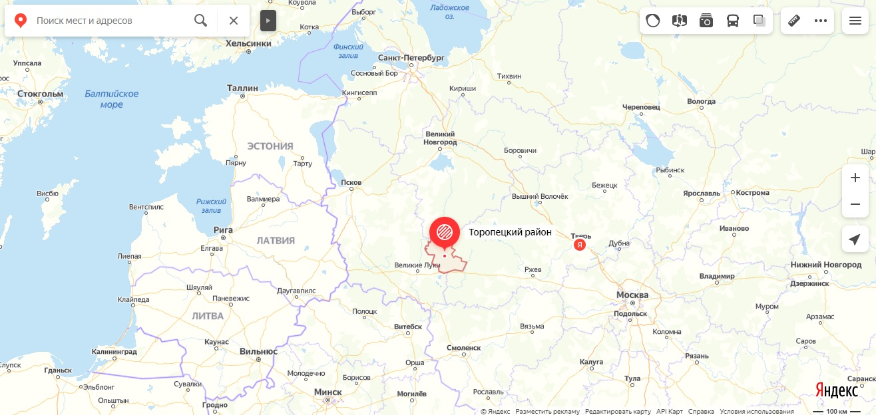
Город Торопец и Торопецкий район Тверской области

Slide 3
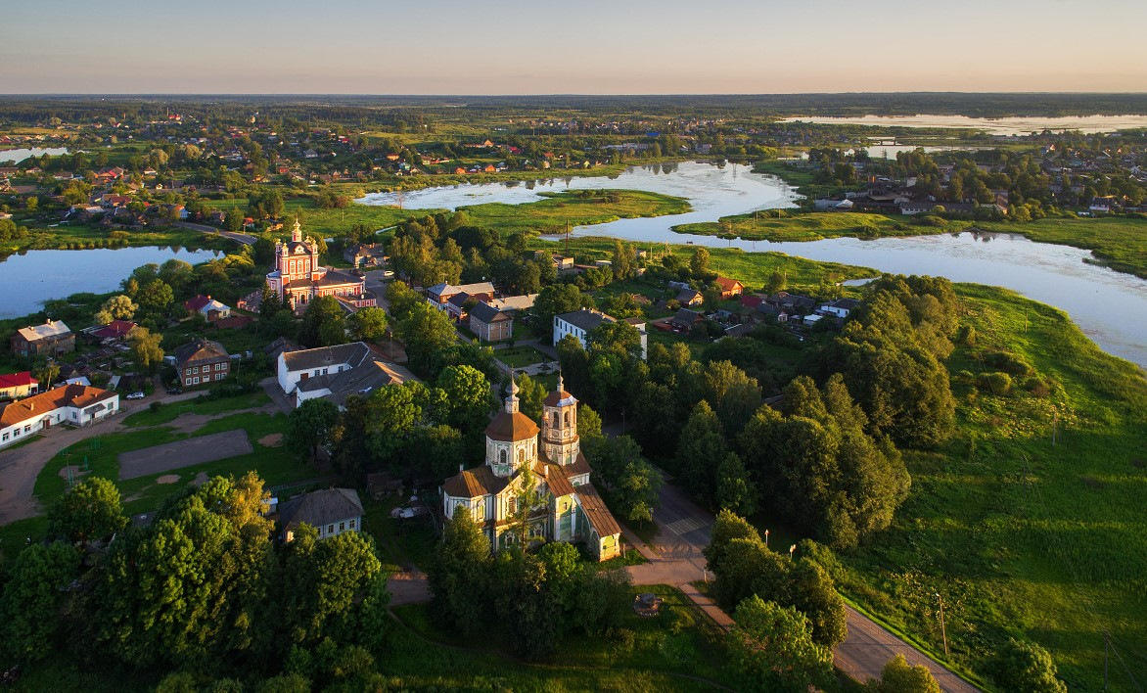
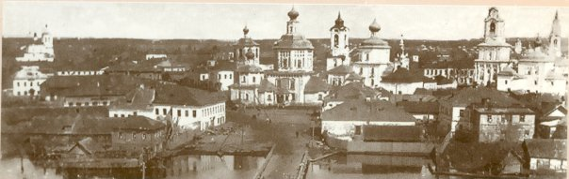
Город Торопец и Торопецкий район Тверской области
Город Торо́пец — центр Торопецкого района Тверской области, расположен в западной части области на железнодорожной линии Бологое – Великие Луки и на федеральной трассе М9 Москва – Рига. Район сочетает в себе разумную близость и отдаленность от крупных городов и транспортных потоков.
От г. Торопец около 370 км до Москвы, 180 км до Ржевского мемориала Советскому солдату, приблизительно по 300 км до городов Тверь, Псков, Смоленск, Великий Новгород, белорусский Витебск, около 100 км до г. Великие Луки с населением более 110 тыс. чел. и соответствующей инфраструктурой
Железнодорожное сообщение осуществляется до г. Великие Луки Псковской обл., до г. Бологое Тверской обл. с пересадкой на Санкт-Петербург и Москву.
В 25 км от Торопца располагается станция Старая Торопа на железной дороге Москва – Рига.
Район имеет выраженный лесной массив с обилием хвойных пород. В черте и возле города расположены несколько озер, более 250 – в районе.

Slide 4
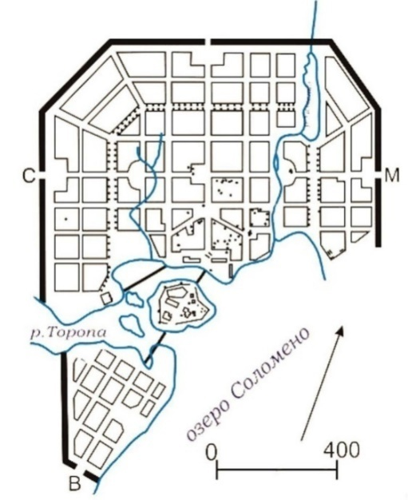
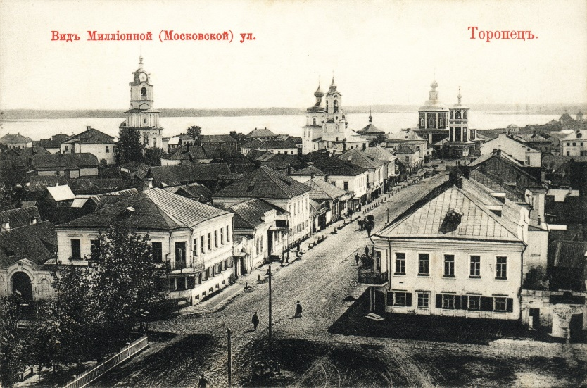
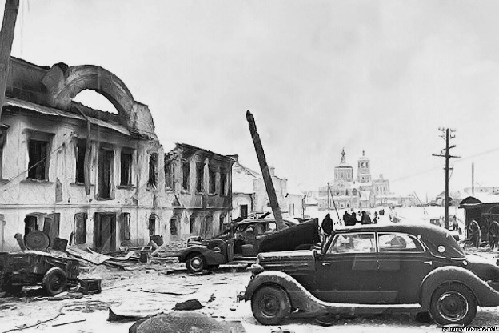
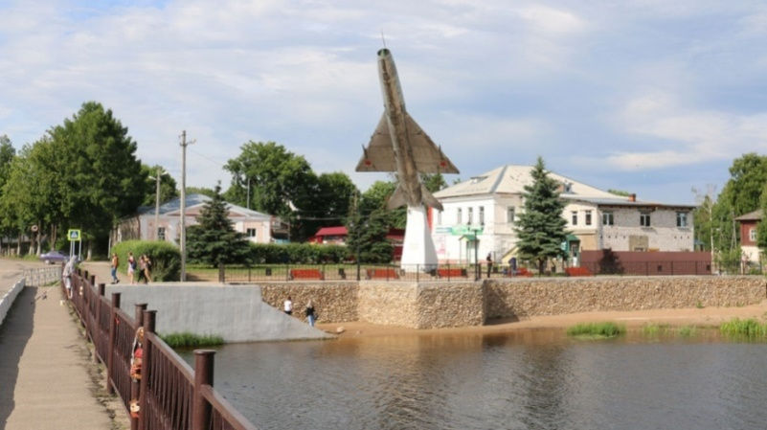
Историческая справка
Впервые город упомянут в историческом источнике - Лаврентьевской летописи в 1074 году (при этом в летописном тексте говорится о торопечанине преподобном Исаакии Печерском), однако археологические исследования подтверждают сведения о существовании крупного поселения на месте Торопца уже в VIII в. Возникновение города связано с торговыми путями «из Варяг в греки». Исторический центр Торопца — это так называемый Красный вал, остров между двумя рукавами Торопы.
Сам же город впервые упоминается в документах под 1168 годом как центр самостоятельного Торопецкого княжества (к XII веку относятся сохранившиеся в центре города древние валы, насыпанные, по всей вероятности, первым торопецким князем Мстиславом Ростиславичем Храбрым — сыном смоленского князя Ростислава). Княжество было небольшим и находилось между рекой Торопой и верхним течением Западной Двины, гранича с землями смоленскими, новгородскими и полоцкими.
В XVI—XVII веках возрастает роль Торопца как значительного торгово-ремесленного центра на западных рубежах русского государства. С XVIII века здесь активно развивалось кожевенное ремесло. С 1708 года город вошёл в состав Ингерманландской губернии (с 1710 года называвшейся Санкт-Петербургской), с 1719 года входит в Великолукскую провинцию Петербургской губернии.,
В 1778 году императрица Екатерина II собственноручно утвердила новый генеральный план Торопца. Затем в 1781 г. утверждается герб города.
В XIX веке г. Торопец – уездный город Псковской губернии. В 1897 году в Торопце проживало 7556 жителей, было 1136 жилых зданий, из них каменных – 96, церквей - 18, все каменные. После строительства в 1905—1907 годах торопецкого участка железной дороги Бологое — Полоцк Торопец стал центром торговли лесоматериалами.
28—30 октября (10—12 ноября) 1917 года в Торопце была установлена Советская власть.
С 1935 года Торопец числится в составе Калининской области РСФСР. С 29 августа 1941 года по 21 января 1942 года был оккупирован немецкими войсками (освобождён в ходе Торопецко-Холмской операции). В апреле 1962 года Торопцу был присвоен статус города областного подчинения, но уже в 1965 году Торопец вновь стал городом районного значения.
В настоящее время ведется благоустройство территорий города в рамках национального проекта «Жилье и городская среда». В г. Торопце проживает 11 тыс. жителей, сохранилось 13 каменных церквей, 6 из которых действующие.
В соответствии с распоряжением Президента РФ В.В.Путина
от 24.02.2022 № 11-рп в 2024 году пройдет празднование 950-летия первого летописного упоминания г.Торопца

Slide 5
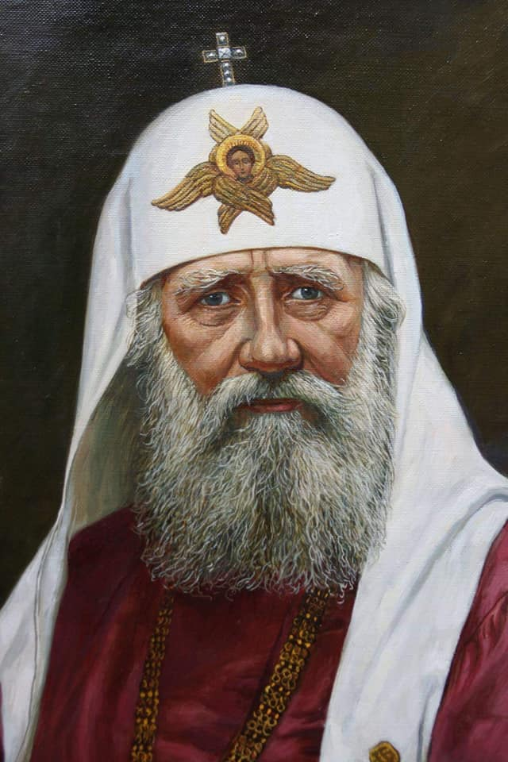
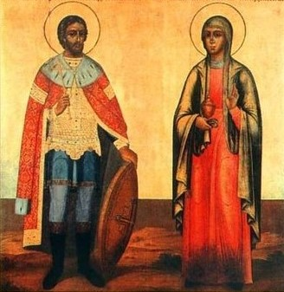
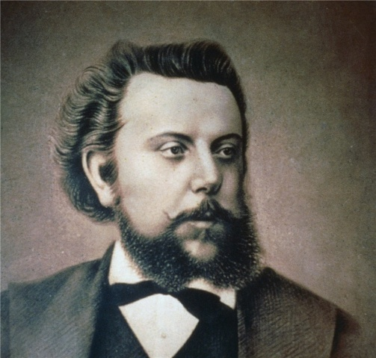
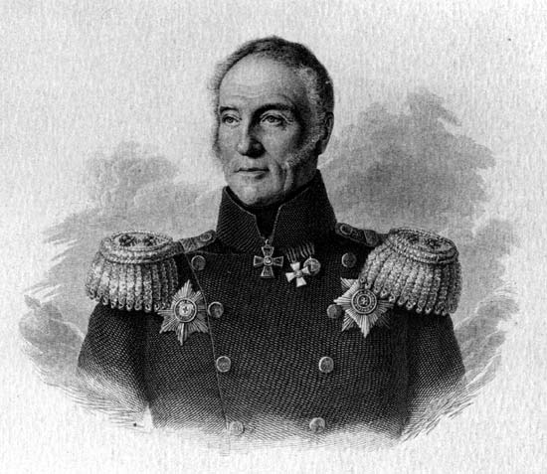
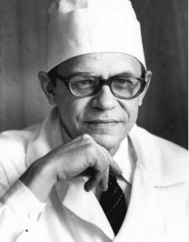
Историческая справка
Мать святого благоверного князя Александра Невского -Феодосия (Ростислава) Мстиславна - родом из Торопца. В 1239 году в Торопце Александр Невский венчался со своей женой, полоцкой княжной, которая в память этого события оставила Торопцу Корсунскую икону Божией Матери. В 1245-м новгородское войско под предводительством Александра Невского освобождало город Торопец от литовских захватчиков.
В городе много памятных мест, связанных с Патриархом Всея России Тихоном - дом Беллавиных, где Тихон провёл свои детские годы, ныне действующий Спасо-Преображенский храм, где служил отец будущего Патриарха. Особое место - могила родителей и братьев святителя. В год 140-летия со дня рождения Святителя Тихона и 80-летия его блаженной кончины в городе решением Священного Синода Русской Православной Церкви открыт Свято-Тихоновский женский монастырь.
Уроженцами торопецкой земли являются известный русский композитор М.П. Мусоргский, ученые: академики братья Пейве (тектоника, структурная геология и агрохимия), ученый-геодезист Н.Г. Келль, профессор Санкт-Петербургского горного института И.Н. Масленицкий, доктор экономических наук Г.А. Пруденский. Художники Москвитинов, Лучанинов, Раев, Гоголинский, реставратор Эрмитажа Митрохин, первый русский укротитель Гладильщиков внесли весомый вклад в развитие русской культуры. Родом из Торопецкого района В.А. Алмазов – академик, мировой специалист в области кардиологии.
Наш озерный край по праву может называться родиной адмиралов. Из торопецких мест вышел 21 адмирал российского флота. В их числе – П.И. Рикорд, М.И. Ратманов, И.Л. Голенищев-Кутузов, Г.Г. Кушелев .
Судьбами двух конструкторов космических кораблей двух великих стран - Ю.П. Семёнова и С.Д Богданова (Пол Лоренц) Торопец соединил мировую космонавтику. В 2016 году в Торопце положено начало формированию Музея космонавтики.
Св.блгв.кн. Алескандр Невский с супругой
Патриарх Тихон
Композитор М.П. Мусоргский
адмирал П.И. Рикорд
Академик, кардиолог В.А. Алмазов – выпускник
средней школы № 1 г.Торопца

Slide 6
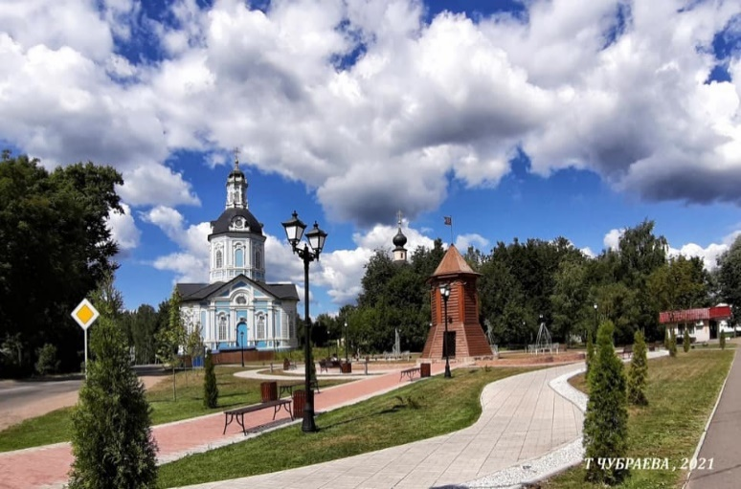
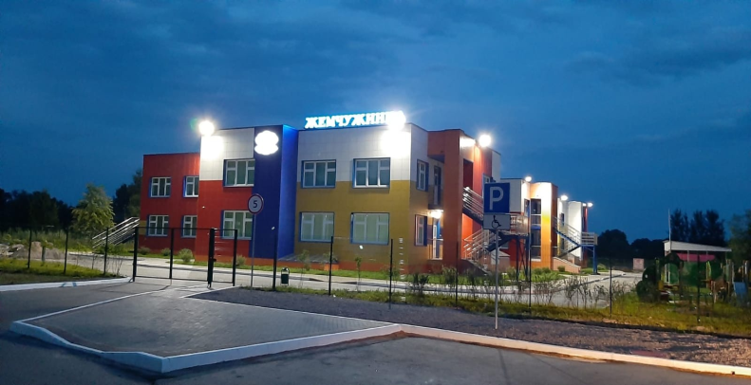
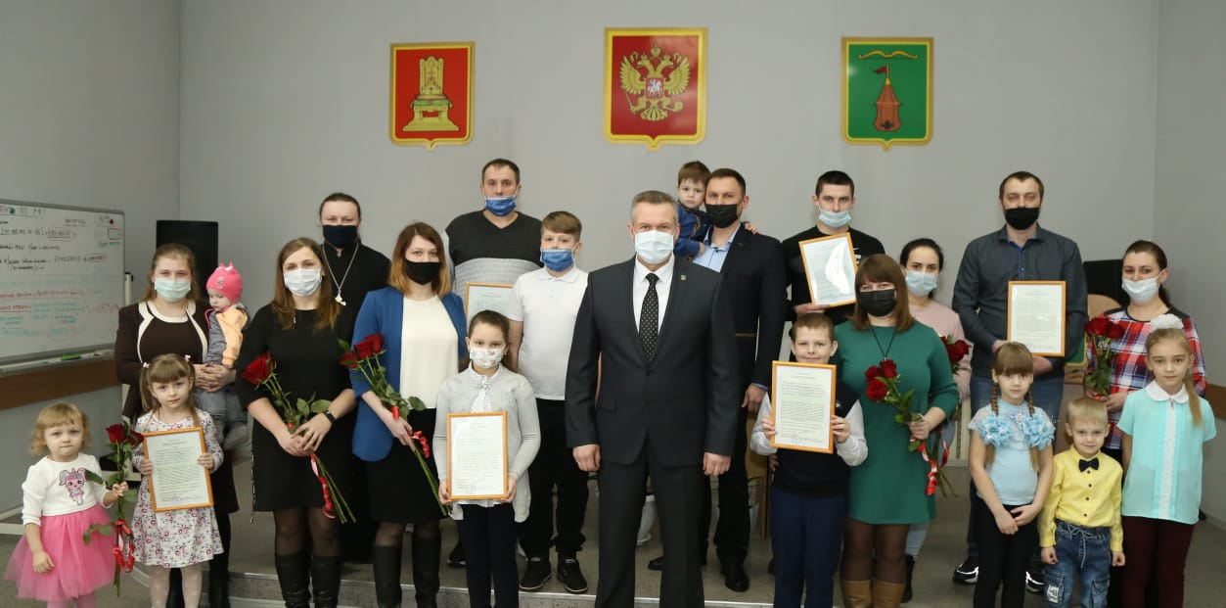
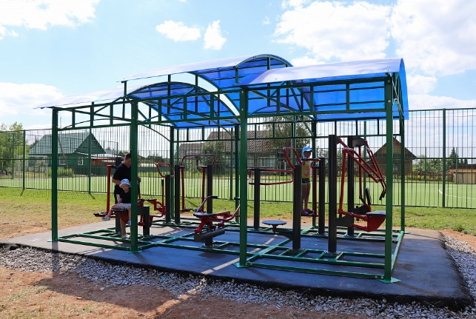
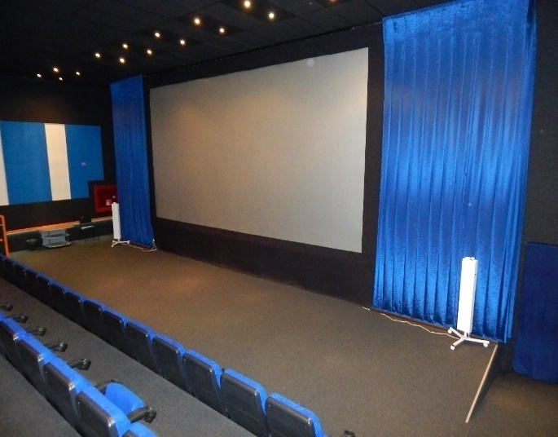
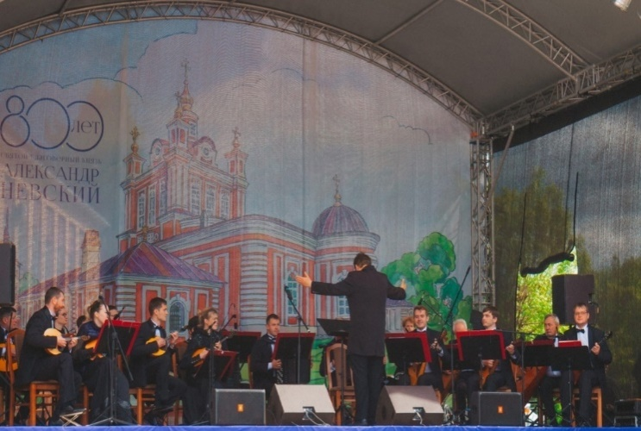
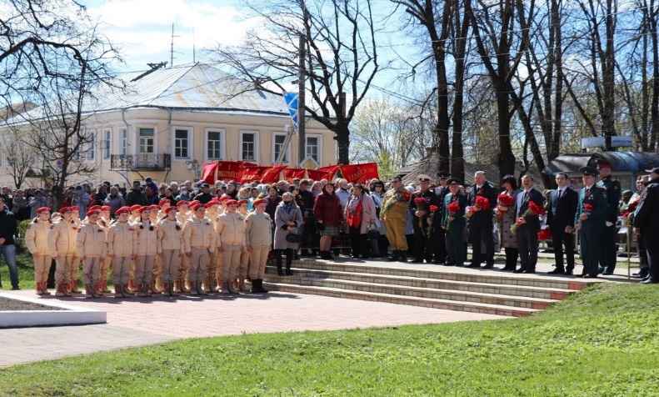
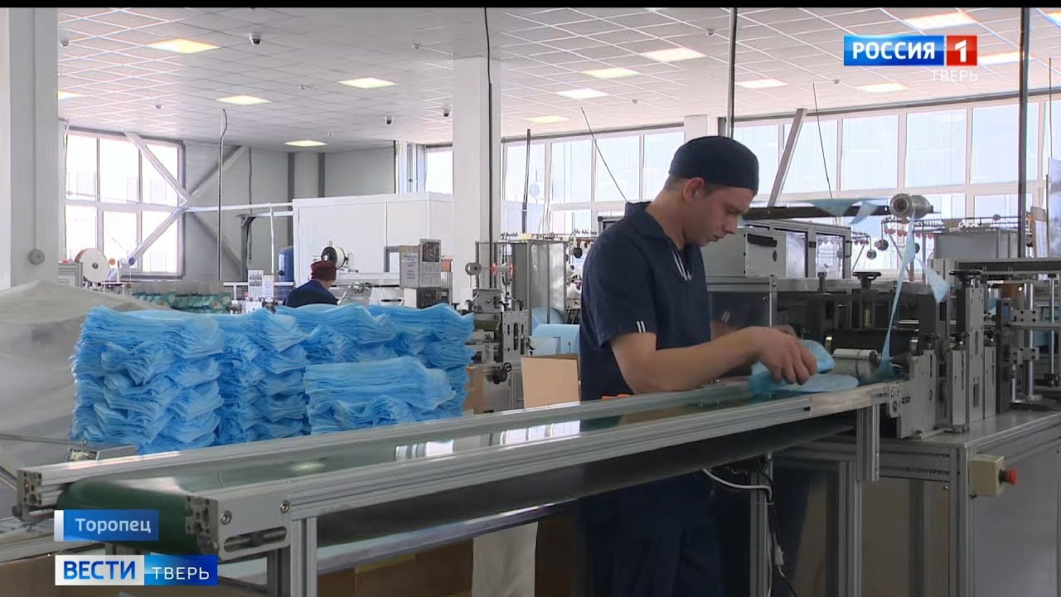
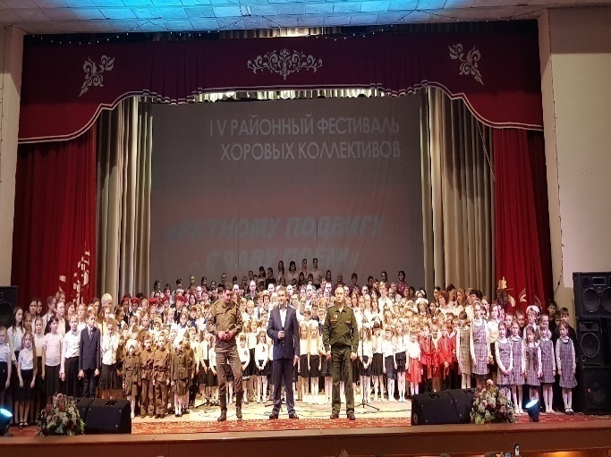
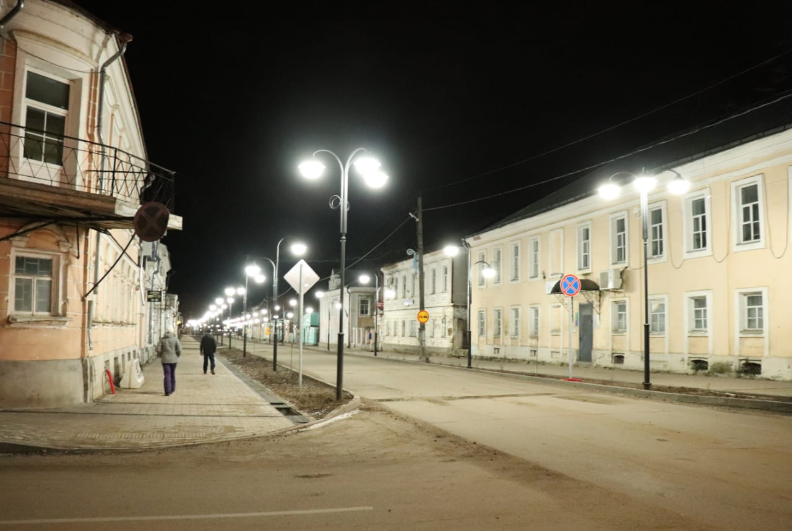
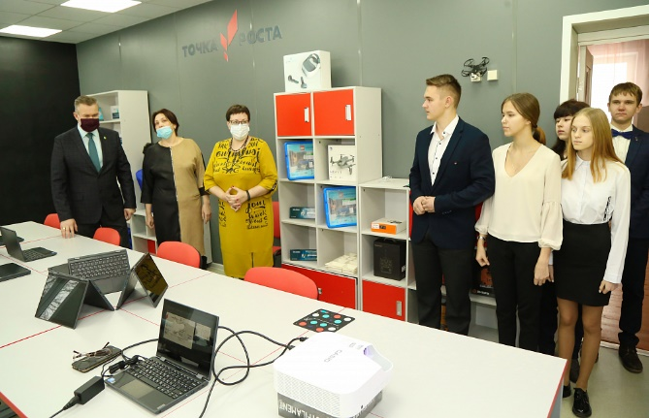
Торопец современный
Сегодня Торопец - это уютный, современный и очень активный город, административный центр Торопецкого района – одного из динамично развивающихся и успешных муниципалитетов Тверской области.
Вид на сторожевую башню и Свято-Тихоновский женский монастырь
В 2021 году в Торопце открыт самый
крупный в Тверской области
современный детский сад «Жемчужинка»
на 240 мест
Ежегодно молодым семьям вручаются сертификаты на улучшение жилищных условий
В Торопце ежегодно устанавливаются
уличные тренажерные площадки и
игровые комплексы. Одна из них – на ул.Полежаева
Современный 3D кинотеатр
Празднование 9 мая
Празднование 800-летия со дня рождения
Святого Благоверного Князя А.Невского
ООО «ГЕКСА – нетканые материалы одно
из крупнейших производств , выпускающих
одноразовую медицинскую продукцию
В Районном Доме культуры проводится
более 300 мероприятий в год
ул.Советская после реновации
Современные центры цифрового и гуманитарного образования открыты в средних школах города

Slide 7
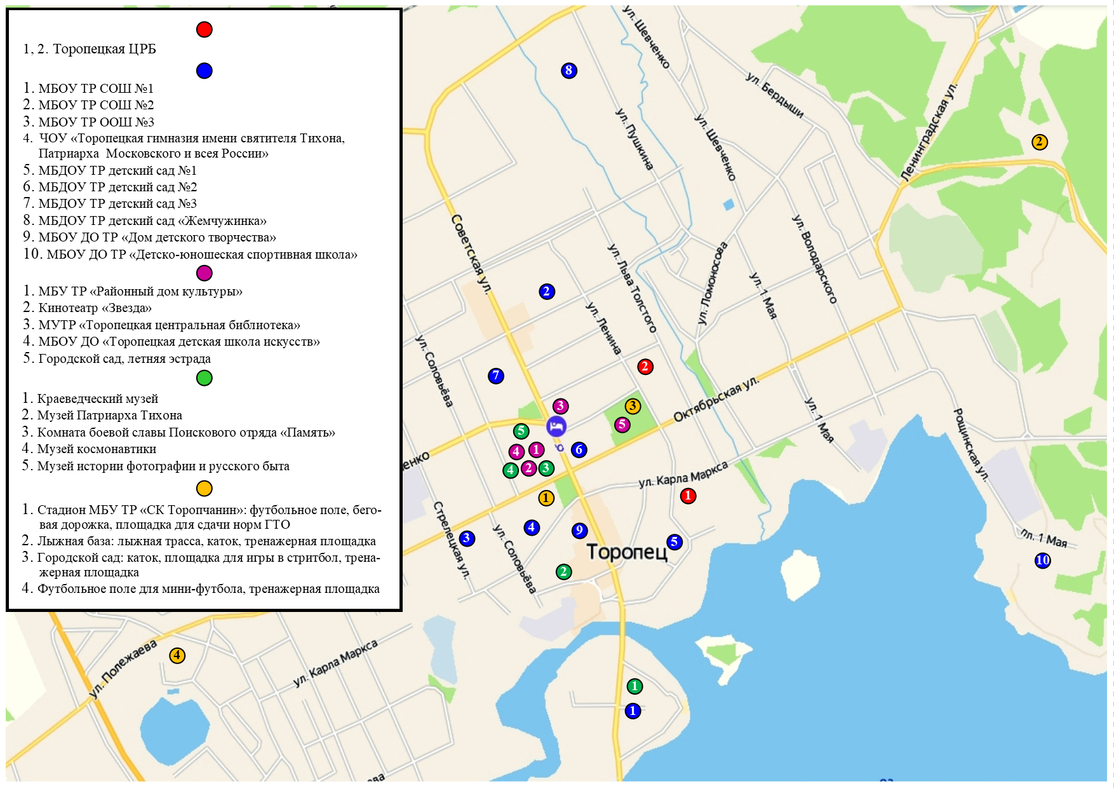
Объекты социальной инфраструктуры г.Торопец

Slide 8
В коллектив первичного звена в Торопецкую ЦРБ приглашаются врачи следующих специальностей
Терапевт
Педиатр
Хирург
Онколог
Оториноларинголог
Акушер-гинеколог
Рентгенолог
Психиатр
Психиатр-нарколог
Врач общей практики
Уролог
Эндокринолог
Кардиолог
Травматолог-ортопед
Врач ЛФК и др.

Slide 9
Меры социальной поддержки специалистов в ГБУЗ «Торопецкая ЦРБ» на районном и региональном уровнях
- Объем выплат из бюджета Торопецкого района в 2021 году составил 506,7 тыс.руб. Меры социальной поддержки получали 9 медицинских работников Торопецкой ЦРБ
- При поддержке Президента РФ В.В. Путина и в рамках взаимодействия региональных властей и Газпрома предусмотрено строительство газопровода до г. Торопец до конца 2024 г.
- К 2024 году планируется строительство нового здания Торопецкой ЦРБ
Предоставление служебного жилья
Ежемесячные денежные компенсации:
- За найм (поднайм) жилого помещения в размере 7000 руб.
- На оплату коммунальных услуг до 7000 руб.
Ежемесячные социальные выплаты:
- Молодым специалистам в течение 3-х лет в размере 10000 руб.
-медицинским работникам до 35 лет на селе в размере 7000 руб.
Внеочередное предоставление места детям в дошкольном учреждении
Единовременная компенсационная выплата 1 млн. руб. в рамках Программы «Земский доктор»

Slide 10
Меры социальной поддержки специалистов на уровне Торопецкой ЦРБ
Трудоустройство и гарантии со стороны работодателя согласно Трудовому Кодексу
Возраст непосредственного руководителя – 31 год, первые молодые врачи уже переехали работать в Торопецкую ЦРБ
Наставничество опытными врачами и поддержка со стороны руководства на всех этапах трудовой деятельности
Организация праздников детям сотрудников 2 раза в год
Повышение квалификации за счет работодателя
Технически оборудованное автоматизированное рабочее место с Медицинской информационной системой
Организованное место питания на рабочем месте
Возможность профессионального развития
Содействие в трудоустройстве и переезде
Индивидуальный подход и поддержка в любых профессиональных и жизненных вопросах

Slide 11
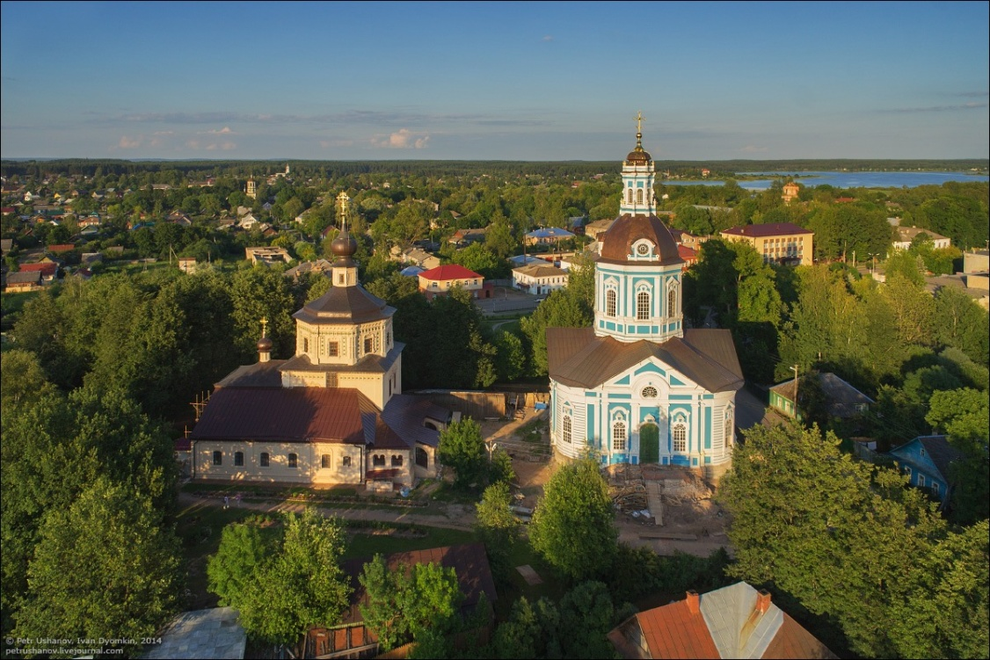

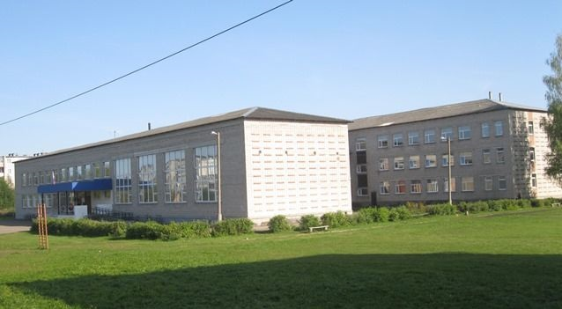
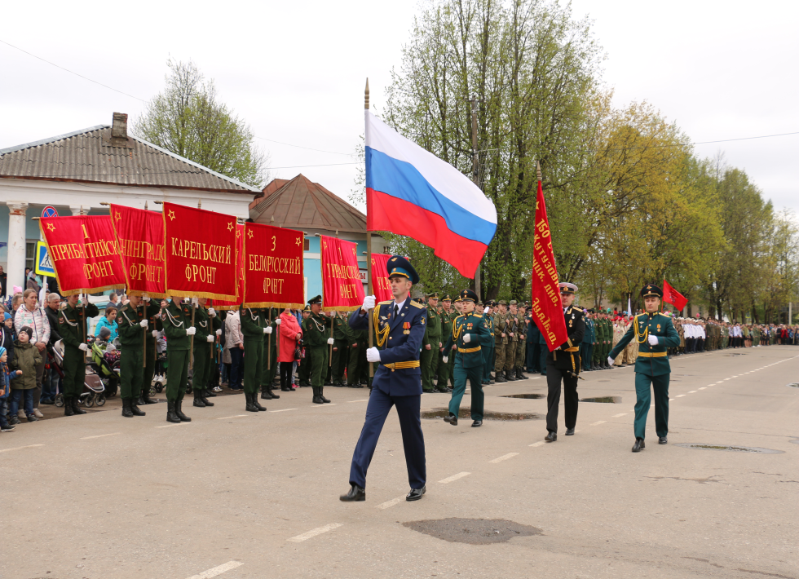
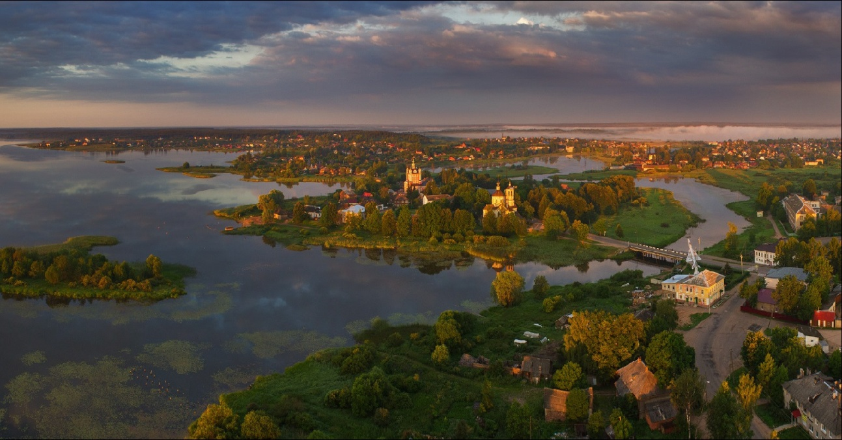
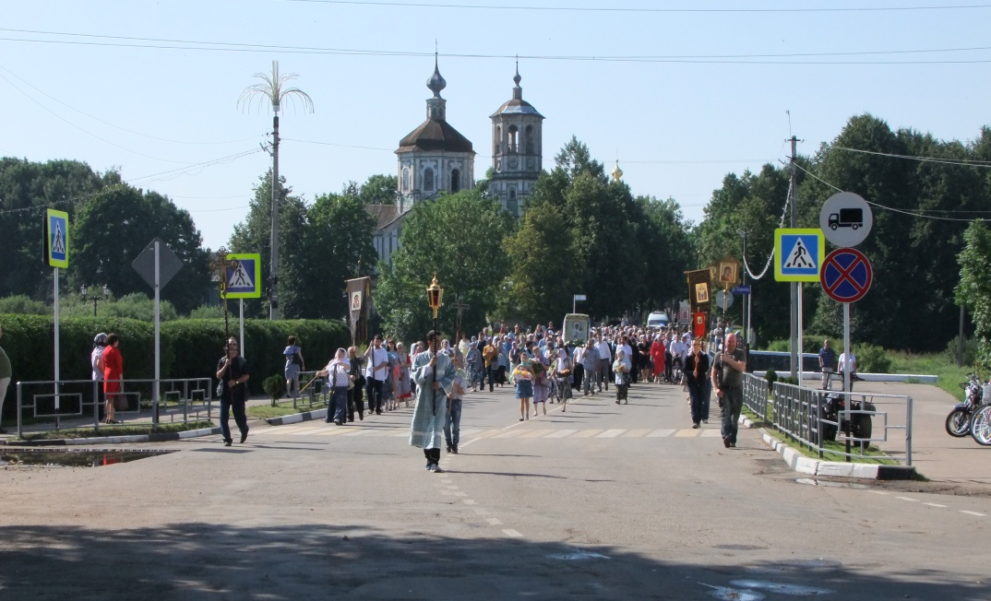
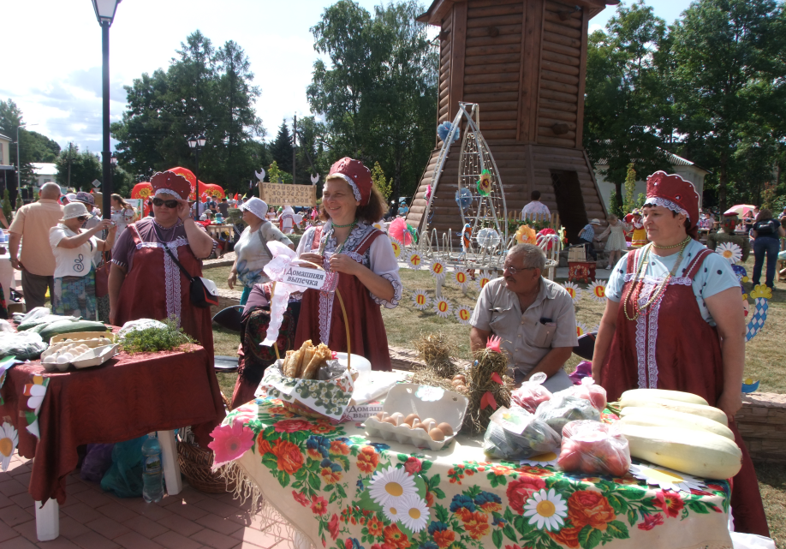
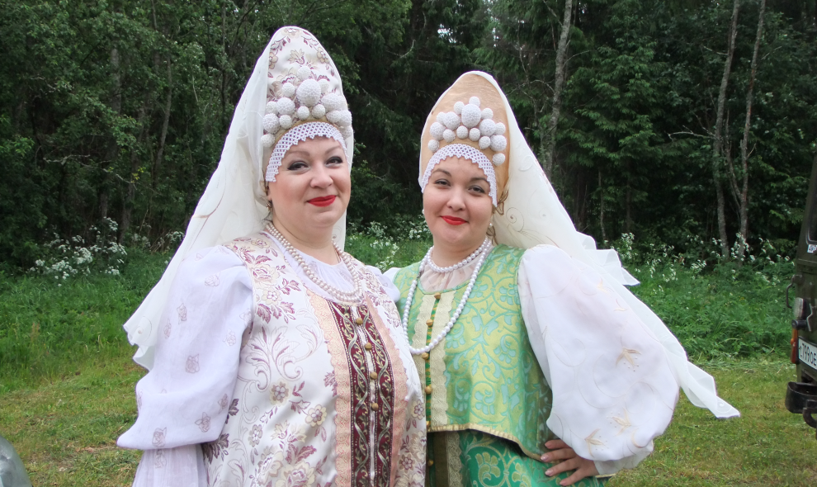
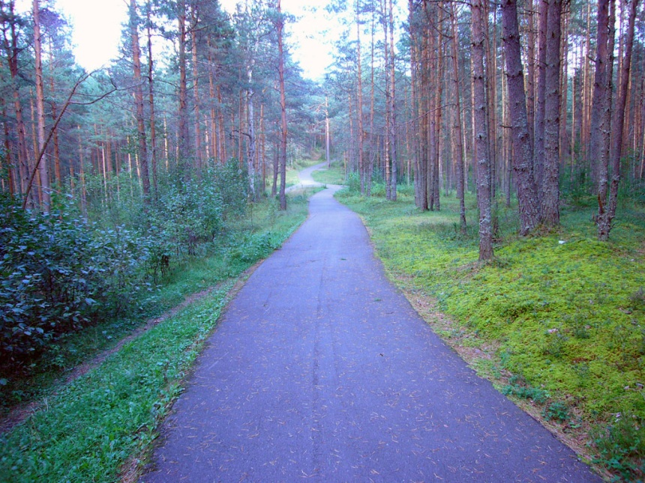
Ждем вас на древней Торопецкой земле!

